Slide 1
Pilas

Slide 2
Concepto
La PILA hace referencia a un conjunto de elementos o de objetos que están apilados uno encima de otro.
Así, cuando deseo ingresar un nuevo elemento a esa PILA lo debo poner en el tope de la PILA.
Cuando voy a sacar un elemento en esa PILA, quito el último elemento que acabo de ingresar.

Slide 3

Concepto
Esta característica le da el nombre por sus siglas en inglés:
LIFO, lo que quiere decir: Last In First Out, es decir, el último que entró, es el primero en salir.

Slide 4
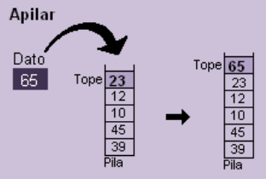
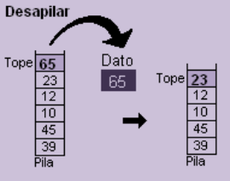
Definición
Es una estructura de datos abstracta, es decir, nos ofrece un conjunto de operaciones en particular donde hay dos muy importantes:
Push (poner), que adiciona un elemento al tope de la PILA.
Pop (quitar), que quita el último elemento que está en el tope de la PILA.

Slide 5
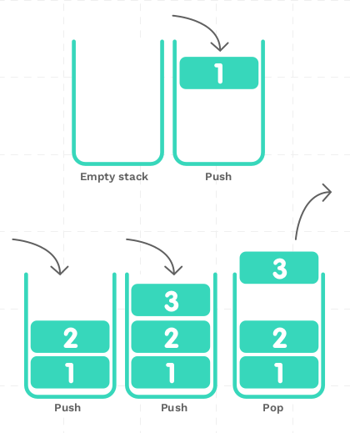
Ejemplo

Slide 6
Ejemplo
Tenemos una PILA vacía que no tiene por dónde salir en la parte de abajo, para explicar mejor el concepto.
Push ingresa el número uno (1) en la PILA
Push 2 ingresa el número dos (2) en el tope de la PILA.
Push 3; ingresa el número tres (3) en el tope de la PILA.
Si vamos a sacar un elemento de la PILA, no podemos sacar el uno (1), ni el dos (2), debemos sacar el tres (3).
Cuando hacemos Pop, saca el último elemento que ingresó a la PILA.

Slide 7
Operaciones
stack.isEmpty( ): True si la pila esta vacia
stack.push(x): Inserta el elemento x al tope de la pila
stack.pop( ): Remueve el elemento en el tope de la pila
stack.top( ): Retorna el elemento en el tope de la pila
stack.length( ): Retorna el número de elementos en la pila

